Slide 1



2024년
동국대학교
이차전지 부트캠프사업
동국대학교
이차전지 부트캠프사업
에너지신소재공학과, 화공생물공학과, 기계로봇에너지공학과, 물리학과, 화학과
사업단장 : 에너지신소재공학과 남경완 교수

Slide 2
향후 일정
이차전지 부트캠프 사업 설명회 9월 3일 (화요일) 오후 4시 신공학관 4142호
2024년도 2학기 관련 강좌 개설: 생활속의 이차전지 (2학점, 온라인),
이차전지 산업동향 (2학점, 온라인), 이차전지 산학연 세미나 (2학점, 오프라인)
이차전지 부트캠프 사업 1차 학생모집 및 선발: 9월3일 ~ 9월 9일
이차전지 부트캠프 사업 2차 학생모집 및 선발: 11월 경 예정

Slide 3
사업참여 학과 및 교원 숫자
에너지
신소재공학과
9명
물리학과
4명
화학과
3명
화공생물
공학과
5명
기계로봇
에너지공학과
4명
이차전지 부트캠프 참여교원 (총 25명)
사업목표
참여기업과 공동개발을 통한 이차전지 이론/소재/공정/평가∙분석 특화 교육과정 수립과
이를 위한 학사제도 및 인프라 혁신을 추진하여 기업 수요 맞춤형 전주기 이차전지 실무형 인재 양성
4대 교육 트랙
이차전지 이론
이차전지 소재
이차전지 공정
이차전지 평가/분석
실무형
교육인프라 구축
수요기반
교육과정 혁신
참여기업 연계
교육과정 강화
고용 연계 프로그램
및 취업지원
성과 확산 및
홍보
실무형 교육 및
실습을 위한 교육 환경
개선 및 장비/인프라구축
정기적 산업계
수요조사를 통한
기업 맞춤형 교육과정 개발
참여기업의 수혜학생 대상
실무형 교육과정 고도화
참여기업 실무 담당자 및
인사담당자 네트워크 구축
산학프로젝트 기반
캡스톤 디자인 성과
발표회 및 우수사례 홍보
참여기업 인프라 활용
협력 체계 구축
참여기업 포함 교육과정 운영 위원회 운영
학부생 대상
산학 프로젝트형 캡스톤디자인 과정 운영
참여기업 전용 기업 설명회 및 채용박람회 등
채용연계 프로그램 운영
이수 후 현장실습 및
취업연계
외부 자원을 활용한
인프라 협력체계 구축
단기 몰입형 이론 및 실험실습 교육과정 운영

Slide 4




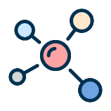


교육프로그램 개발·운영 방향
5개 참여 학과 교과목
에너지신소재공학과
화공생물공학과
물리학과
화학과
기계공학과
이차전지 융합전공 교과과정
수준별 스텝업 과정
이차전지 핵심교과 4개 Track
이차전지 실무교과
초급
중급
고급
이차전지 이론
이차전지 소재
이차전지 공정실습
몰입형-교과형 하이브리드 체계
이차전지 공정
이차전지 평가 및 분석
이차전지 산학프로젝트
초급
중급
고급
이차전지
이론
이차전지
소재
이차전지
공정
이차전지
평가 및 분석
이차전지
공정실습
이차전지
산학프로젝트
이차전지
관심 학생들의
입문과정
(초급과목
: 3학점)
마이크로
디그리
(12학점,
4과목)
융합부전공
(21학점,
7과목)
융합복수전공
(36학점,
12과목)
이차전지 작동원리
이차전지 소재종류
전기화학 프로세스
이차전지
열화메커니즘
이차전지
소재/공정/실습
이차전지
캡스톤 디자인
이차전지 구성요소
이차전지 소재특성
에너지 저장방식
데이터 수집·분석
몰입형
3주 단기실습
이차전지
인턴쉽/
산학프로젝트
145명
308명
145명
이차전지 응용분야
이차전지 셀 설계
이차전지 공정
이차전지 특성평가
18

Slide 5
교육프로그램 개발·운영 계획
3월
4월
5월
6월
7월
8월
9월
10월
11월
12월
1월
2월
초급
정규학기
계절학기
정규학기
계절학기
생활속의 이차전지
이차전지 산업동향
에너지원의 발달역사 (25년부터 운영)
(동일강좌)
생활속의 이차전지
이차전지 산업동향
에너지원의 발달역사 (25년부터 운영)
(동일강좌)
2학점
이차전지 이론
이차전지
평가 및 분석
중급
이차전지 4대 트랙에 해당하는
5개 학과의 교과목 수강
이차전지 4대 트랙에 해당하는
5개 학과의 교과목 수강
마이크로
디그리
연계
이차전지 소재
이차전지
기기분석
이차전지 공정
이차전지 4대 트랙에 해당하는
5개 학과의 교과목 수강
전극소재 설계
및 공정기술
이차전지 4대 트랙에 해당하는
5개 학과의 교과목 수강
고급
복수전공
/부전공
이차전지 산학연 세미나
이차전지 공정설계
이차전지 산학연 세미나
이차전지 공정설계
이차전지 산학프로젝트
(25년부터 운영)
이차전지 산학프로젝트
(25년부터 운영)

Slide 6
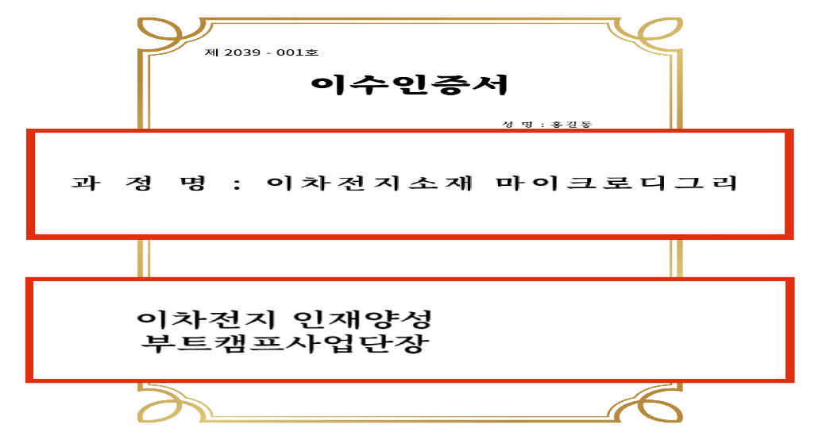
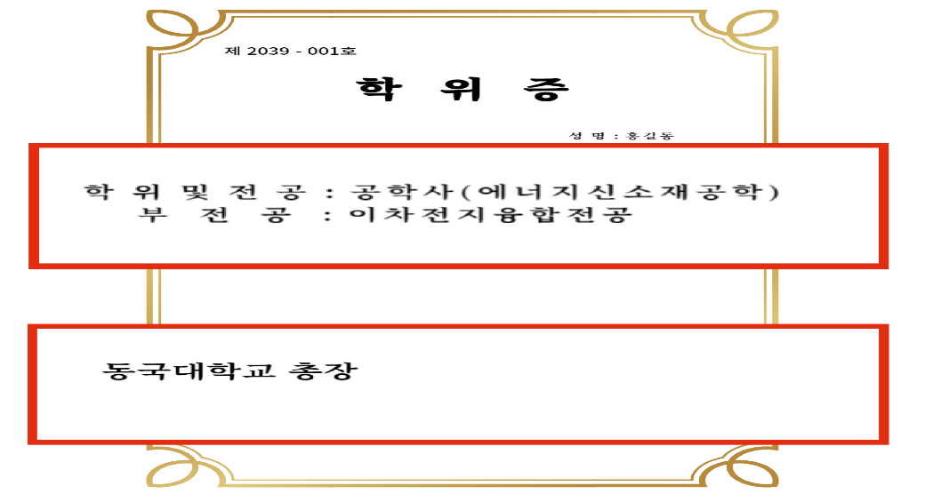
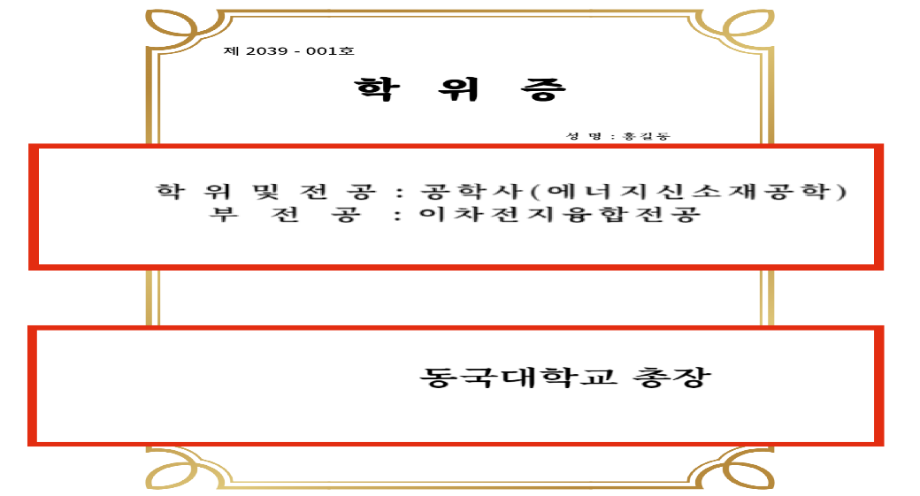
부트캠프 참여인력의 학위 및 이수증 수여
초급인재
이차전지 초급 이수인정서
초급과목 이수 시 사업단에서 이수증 발급
중급인재
마이크로디그리 트랙의 조건 만족 시
해당 트랙의 인증서를 학위증에 게시
마이크로디그리: 이차전지 소재
성적에 따라 30~80만원 장학금 수여
고급인재
이차전지 융합전공의 복수전공(36학점)/부전공(21학점) 기준 만족 시
학위증에 복수전공 혹은 부전공으로 이차전지 융합전공 게시
복수전공/부전공: 이차전지 융합전공
150만원의 장학금 수여

Slide 7
마이크로디그리 및 복수전공/부전공 설명
7개의 마이크로디그리 운영 (이 중 1개만 이수해도 중급인재 인정)
계절학기 전용
이차전지 융합
에너지원의
발달역사
이차전지 이론
이차전지 소재
이차전지 공정
이차전지
평가 및 분석
에너지신소재공학과
이차전지 이론(전기화학)
에너지원의
발달역사
신소재공학개론
물리화학
전기화학
응용 및 실험
이차전지 이론
화학과
이차전지 이론(전지재료)
생활속의
이차전지
무기화학1
무기화학2
이차전지 이론
에너지신소재공학과
이차전지 소재
생활속의
이차전지
재료열역학2
세라믹재료
고체재료화학
이차전지 실험
초급공통
기계로봇에너지공학과
이차전지 공정(공정관리)
이차전지
산업동향
열역학
유체역학
에너지변환공학
고체역학
정규학기
화공생물공학과
이차전지 공정(공정설계)
이차전지
산업동향
화공양론
공정열역학
열및물질전달
화공생물공학
단위조작실험1
계절학기
물리학과
이차전지 평가및분석
이차전지
산업동향
소재물리학
첨단응용
물리실험
물리연구
프로젝트
이차전지
평가 및 분석
복수전공/부전공 (고급인재) 트랙의 경우 아래와 같은 조건 필요
이차전지 고급인재
(융합부전공/복수전공)
MD 이수완료
이차전지
산학연세미나
이차전지
공정설계
+ α
≥ 부전공 (21학점), 복수전공 (36학점)
*α는 이차전지 융합전공 인정과목만 해당

